Slide 1
Новации или инновации: как «привить» новое в педагогическом коллективе?
Томск, 23 августа 2019

Slide 2
Разрешите представиться
Директор МБОУ СОШ «Школа будущего» - ФИП по СВ
Сопредседатель ассоциации сельских инновационных школ
Вице-президент Ассоциации 3D образования
Вице-президент «Открытая МастерШкола»
Научный сотрудник Института океанологии РАН
Проректор по внешнеэкономической деятельности Калининградского института переподготовки кадров агробизнеса
Notes:
Между высшим и общим образованием

Slide 3
5 минут
до «Школы будущего»

Slide 4
1. Что? 2. Как? 3. Ради чего?
Новации или инновации?

Slide 5
http://900igr.net/prezentacija/pedagogika/otsenka-sostojanija-innovatsionnoj-i-opytno-eksperimentalnoj-dejatelnosti-obrazovatelnogo-uchrezhdenija-66749/novatsii-i-innovatsii-10.html

Slide 7
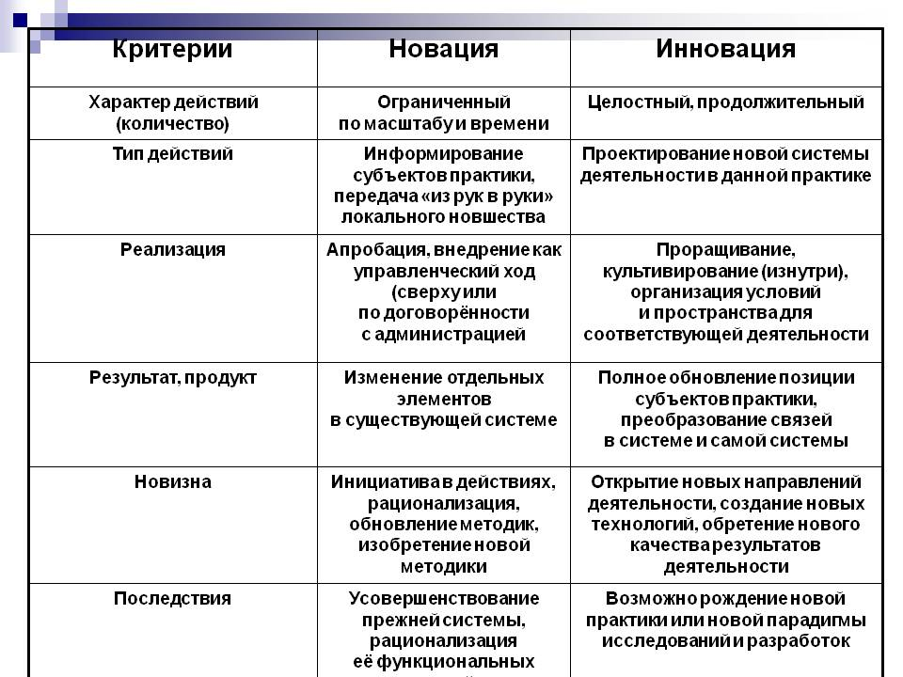
http://900igr.net/prezentacija/informatika/modelirovanie-metodicheskoj-temy-kak-innovatsionnogo-proekta-226574/kriterii-13.html

Slide 8
https://en.ppt-online.org/175678

Slide 9
Новация – просто что-то новое
Инновация – новое, ведущее к повышению эффективности
Notes:
Ничего не болит и каждый день что-то новенькое

Slide 10
Примеры
Переход на критериальную десятибалльную систему оценивания
Переход к инклюзивному образованию
Индивидуализация в массовой школе (у каждого старшеклассника – своё расписание)
Исследования и проекты – переход от работы с «одаренными» к проектам и исследованиям каждого ученика
Переход от образования внутри стен школы к сетевой форме реализации образовательной программы
Notes:
Осознанный выбор – попрактикуем? От чего откажемся?

Slide 11
Примеры работ

Slide 12
Изобретение школьника глазами журналистов

Slide 14
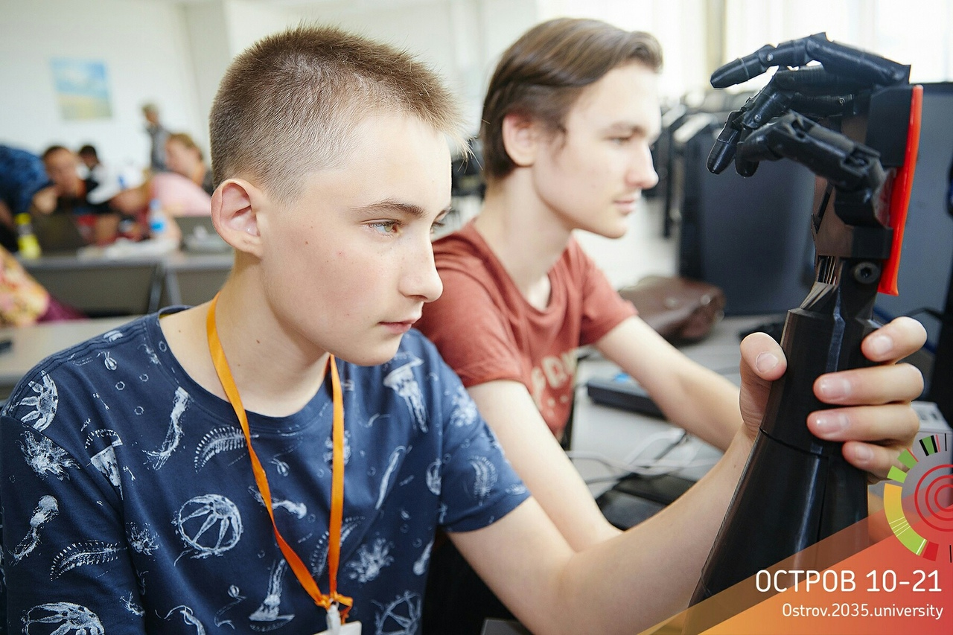

Slide 15
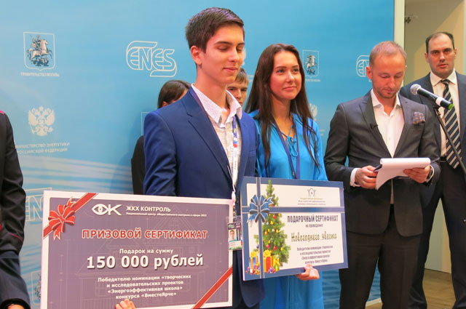

Slide 16
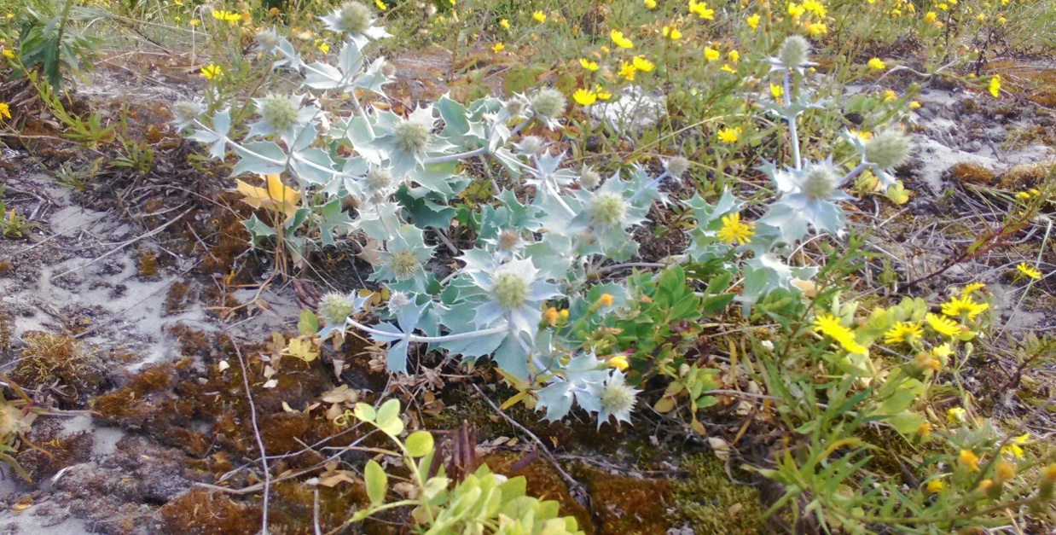
Актуальность

Slide 17
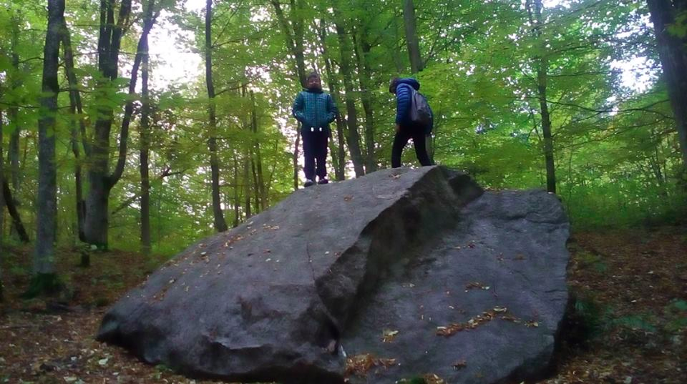
Памятник природы по инициативе школьника

Slide 18
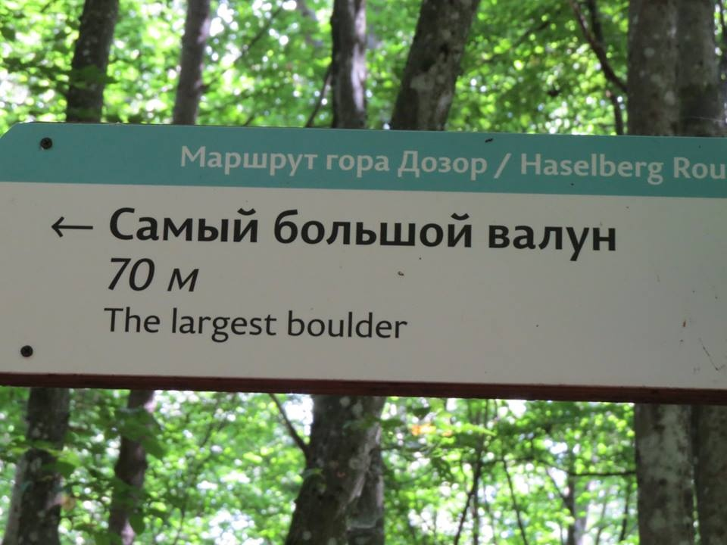

Slide 19
Жизнь удалась?

Slide 20
Цель – формирование исследовательской позиции (ФГОС СОО)
«сформированность навыков критического мышления, анализа и синтеза, умений оценивать и сопоставлять методы исследования»
«мотивированный на творчество и инновационную деятельность»;
«готовый к сотрудничеству, способный осуществлять учебно-исследовательскую, проектную и информационно-познавательную деятельность»
«креативный и критически мыслящий, активно и целенаправленно познающий мир, осознающий ценность образования и науки, труда и творчества для человека и общества»
«владение умениями проводить учебные исследования, в том числе с использованием простейшего моделирования и проектирования природных, социально-экономических и геоэкологических явлений и процессов»

Slide 21
Возможна ли массовая исследовательская деятельность?
Исследовательская и проектная деятельность – отдельные одаренные дети с отдельными талантливыми учителями?
ФГОС СОО – новые вызовы
Как обеспечить неимитационное расширение? Как не потерять в качестве при массовом внедрении ИД?

Slide 22
Все учителя обладают?
способностью
постановки цели и формулирования гипотезы исследования,
планирования работы,
отбора и интерпретации необходимой информации,
структурирования аргументации результатов исследования на основе собранных данных,
презентации результатов

Slide 23
Исследовательская и проектная деятельность – хобби или требование закона?

Slide 24
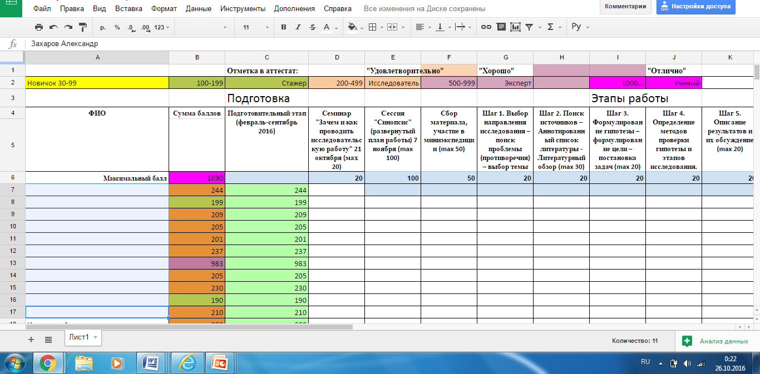
Как превратить рутину в игру?

Slide 25
Индивидуализация

Slide 26
Выбор направления деятельности
Выбор допобразования
Внеурочной деятельности
Третий час физкультуры
Уроки технологии
Проектная задача
СПО – где профпроба
Колледж-класс\профильный класс
Декада погружения в профессию

Slide 27
Выбор темпа освоения
Временный индивидуальный план (заболевание, конкурсы)
Индивидуальный учебный план

Slide 28
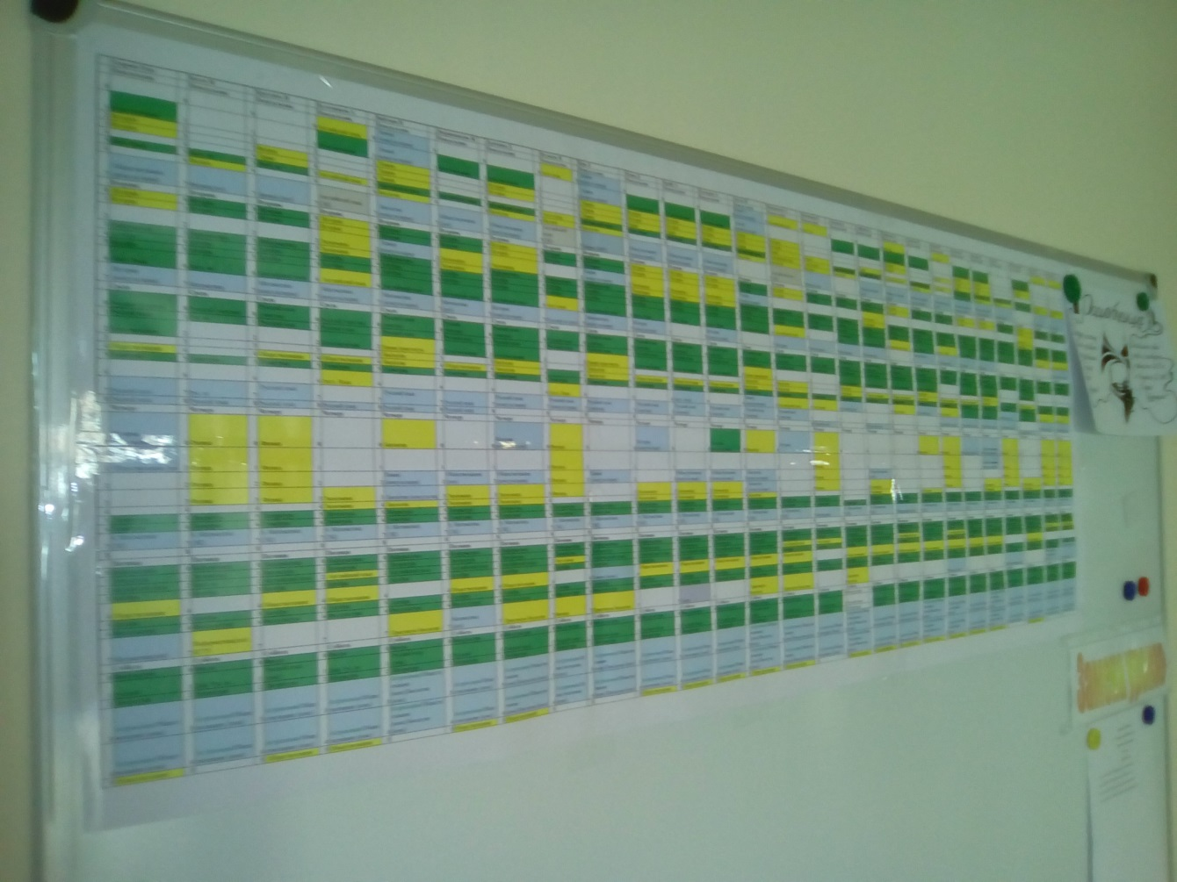
Расписание 11 класса МБОУ СОШ «Школа будущего»

Slide 29
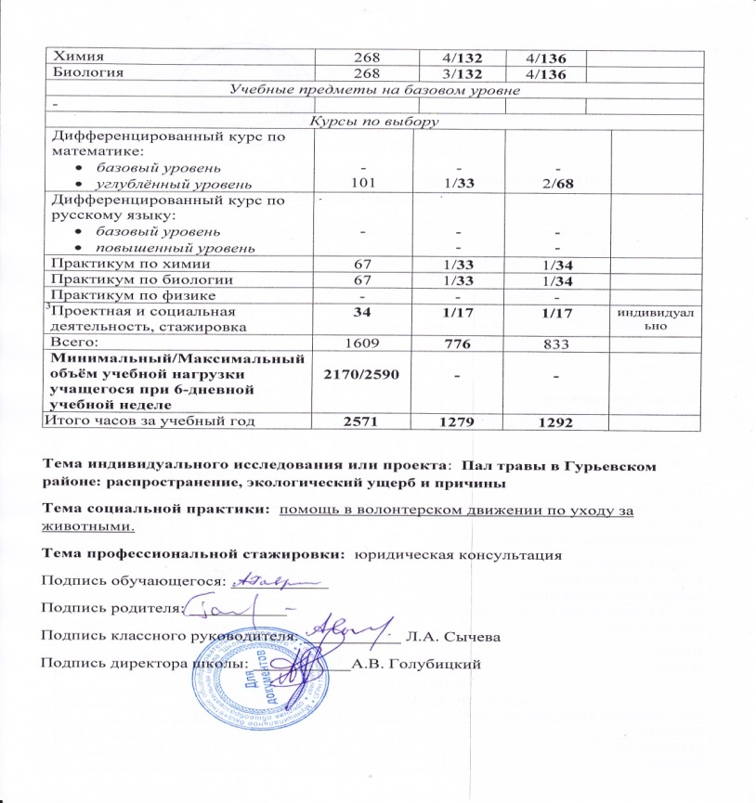
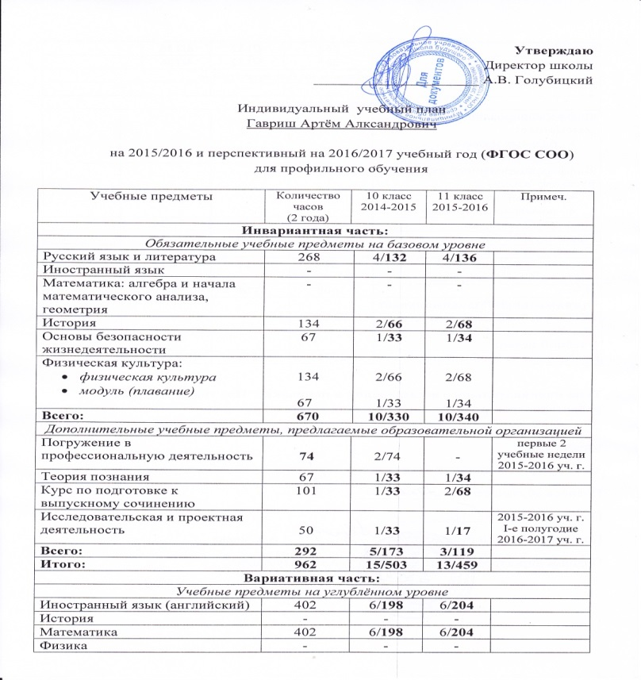
Пример индивидуального учебного плана
Индивидуальный план ……

Slide 30
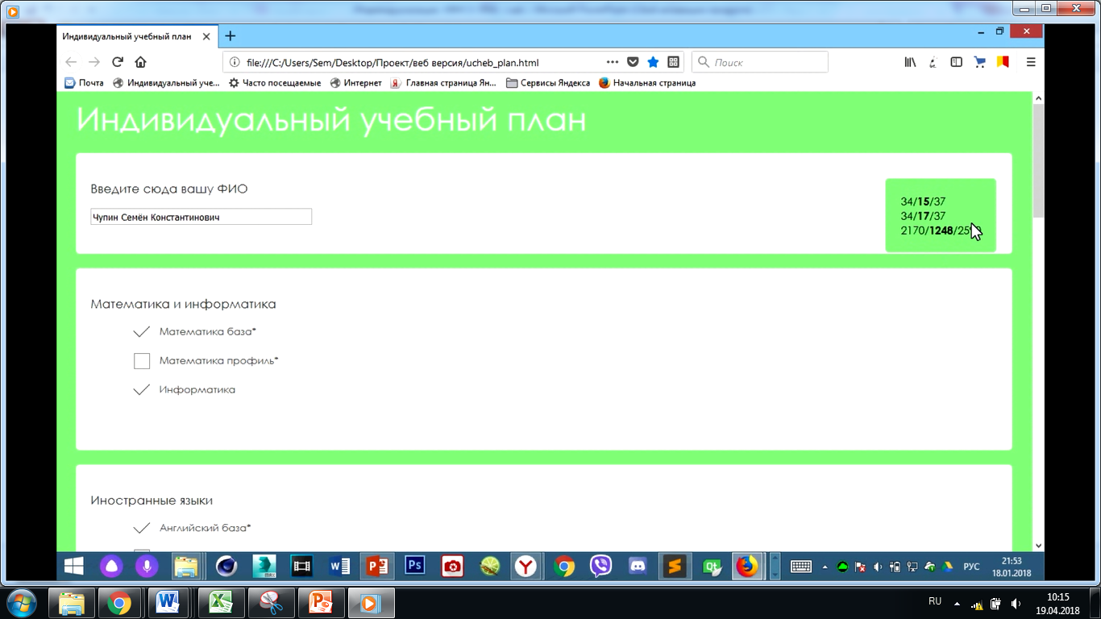

Slide 31
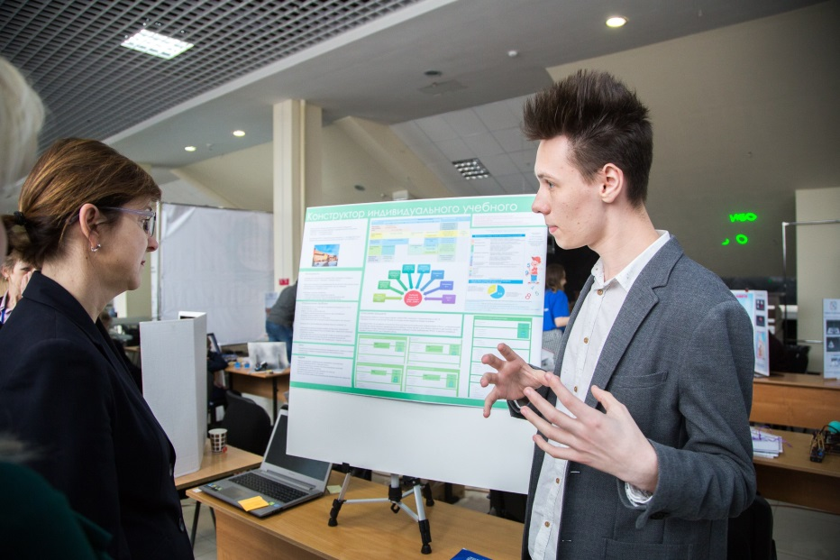
Чупин Семён

Slide 32
Проектирование системы оценивания МБОУ СОШ «Школы будущего»
2015-2016 учебный год

Slide 33
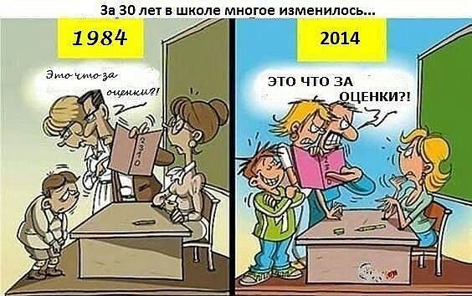

Slide 34
Система оценки качества – изменение в поддержку результатов детей

Slide 35
Зачем нужны отметки?

Slide 36
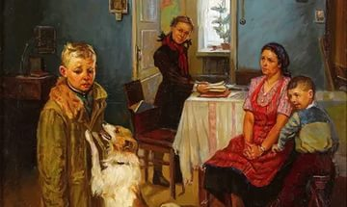

Slide 38
Основные проблемы, требующие решения
1. Не очень четкая процедура
2. Субъективность
3. Разное прочтение правил
4. Чрезмерный вес контрольной работы

Slide 39
Пятибальная шкала не очень точно
отражает результат ученика
20 ошибок
Совсем плохо или уже лучше?
2
10 ошибок

Slide 40
«3-» почти 2 (пожалели?)
3
"3" это сигнал
о чем?
«3» удовлетворительно
«3+» почти хорошо

Slide 41
«5-» чуть лучше, чем хорошо (пожалели?)
5
«5» отлично
«5+» превосходно
Я лучший в классе –
куда стремиться, если только одна «5»?

Slide 42
Зачем нужны критерии?
Что нужно поправить?
В чем состоит следующий шаг?

Slide 43
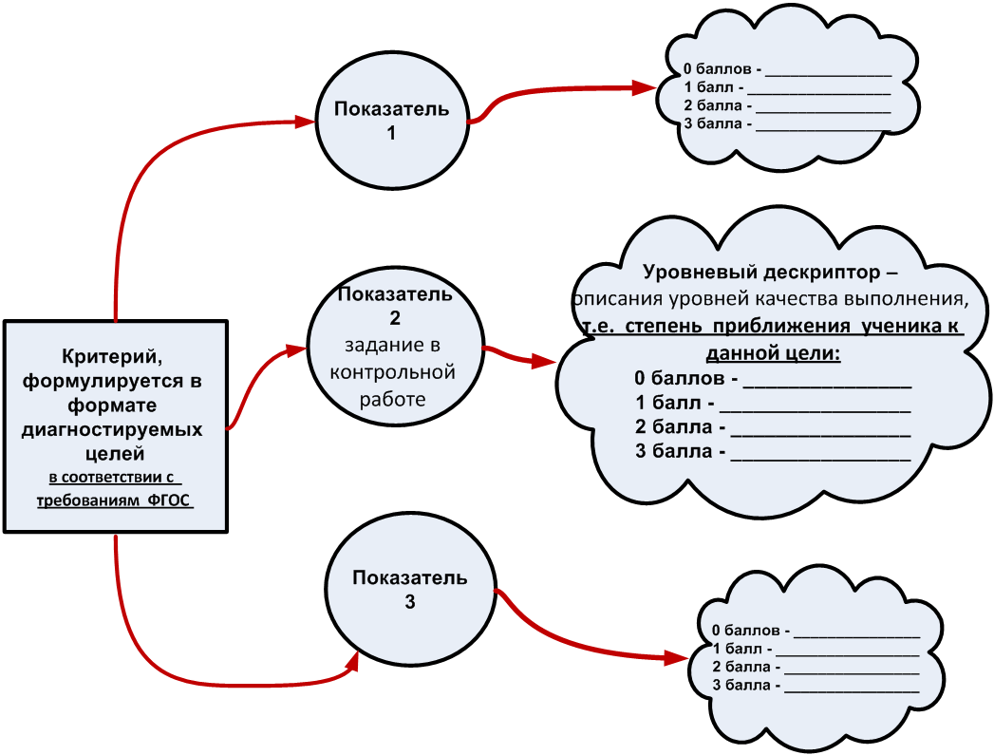

Slide 44
№ | Критерий | Максимальный балл | Описание
Физика: лабораторная работа
1 | Правильное оформление | 2 | 0 – отсутствует 1 – присутствует с ошибкой, не полностью, есть недочеты и т.п 2—присутствует, верно, полно, без недочетов
2 | Верные расчеты, наблюдения, графики, чертежи. | 2 | 0 – отсутствует 1 – присутствует с ошибкой, не полностью, есть недочеты и т.п 2—присутствует, верно, полно, без недочетов
3 | Правильная таблица результатов | 2 | 0 – отсутствует 1 – присутствует с ошибкой, не полностью, есть недочеты и т.п 2—присутствует, верно, полно, без недочетов
4 | Наличие правильного вывода | 2 | 0 – отсутствует 1 – присутствует с ошибкой, не полностью, есть недочеты и т.п 2—присутствует, верно, полно, без недочетов
5 | Правильная организация работы с оборудованием и приборами | 2 | 0 – отсутствует 1 – присутствует с ошибкой, не полностью, есть недочеты и т.п 2—присутствует, верно, полно, без недочетов

Slide 45
Название типа | Цвет | Вес
Решение задач |  | 1
Работа на уроке |  | 1
Тест |  | 1
Домашняя работа |  | 1
Презентация |  | 1
Словарный диктант |  | 1
Чтение наизусть |  | 1
Сжатое изложение |  | 1
Изложение с элементами сочинения |  | 1
Сочинение по картине |  | 1
Сочинение |  | 1
Сочинение на лингвистическую тему |  | 1
Обучающее изложение |  | 1
Конспект |  | 2

Slide 46
Домашняя практическая работа |  | 3
Проект |  | 3
Диктант |  | 3
Портфолио |  | 3
Устный ответ |  | 3
Проверочные работы |  | 3
Практическая (лабораторная) работа |  | 3
Самостоятельная работа |  | 3
Пересказ |  | 3
Изложение |  | 3
Контрольная работа |  | 5
Контрольный диктант |  | 5

Slide 47
Шкала перевода (что покажем ученикам и родителям?)

Slide 48
Шкала перевода (что покажем ученикам и родителям?)

Slide 50
Сетевое взаимодействие

Slide 51
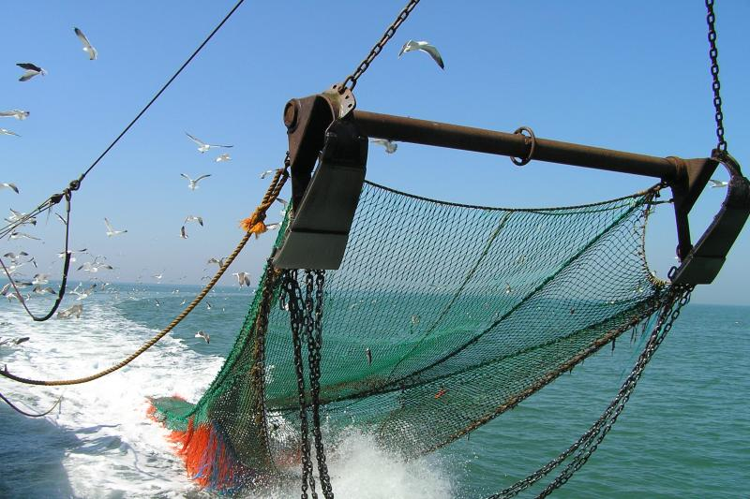
Что эффективнее: Удочка или сеть?

Slide 52
Возможна ли массовая исследовательская деятельность?
Исследовательская и проектная деятельность – отдельные одаренные дети с отдельными талантливыми учителями?
ФГОС СОО – новые вызовы
Как обеспечить неимитационное расширение? Как не потерять в качестве при массовом внедрении ИД?

Slide 53
«Бонусы» от ИД в сетевой форме
Администрация
решение проблемы дефицита кадровых ресурсов
более эффективное использование оборудования, расширение МТБ
неформальная экспертиза среды и содержания образования
«Директорский клуб» - преодоление профессионального одиночества
Педагоги
сбалансированная нагрузка
повышение квалификации
среда для общения
Ученики
расширение возможностей
реализация индивидуальных запросов
социальный опыт
повышение шансов на успех
Общие: повышение качества работ и образовательных результатов

Slide 54
5 Этапов сетевой рефлексии
Ярмарка тем
Защита Синопсиса на сетевом проектном семинаре
Сетевая экспедиция
Защита на сетевой конференции
Публикация в сетевом сборнике работ
- - - -

Slide 55
Определение общих принципов, мотивов сетевого взаимодействия
Формирование нормативной базы, подписание договора
Экспертный семинар для педагогов и руководителей работ
Входное анкетирование обучающихся
Стартовый мотивационный семинар для обучающихся
Подготовка и защита темы исследовательской работы
Подготовка и защита развернутой аннотации литературных источников
Подготовка и защита синопсиса
Рефлексивный семинар педагогов и руководителей
Сбор и обработка данных
Подготовка и итоговая защита результатов работы на сетевой конференции (участники следующего года выступают экспертами)
Рефлексивный семинар педагогов и руководителей
Итоговое анкетирование обучающихся и оценка продуктов их исследовательской деятельности
Цикл формирования исследовательского потенциала в сетевой форме
(цветом выделены блоки, реализуемые в очном сетевом формате)

Slide 56
От образовательных событий к сетевой форме реализации образовательных программ

Slide 57
Сетевая форма реализации образовательной программы
Дистанционное преподавание английского языка
Плавание
Сетевая старшая школа – индивидуальный исследовательский проект
Сеть Ресурсных центров БФУ: химия, биология
Кванториум
Школа-СПО: профпробы и колледж-класс

Slide 58
Профессиональные пробы для 8 класса
4 - 7 профпроб по выбору школьника
6 часов
Модуль А
6 часов
Модуль В
6 часов
Модуль С
6 часов
Модуль D

Slide 59
Профессиональная проба — это завершенный технологический цикл учебно-трудовой, познавательной деятельности учащихся, выполняемый в условиях, максимально приближенных к производственным, а также средство развития интереса и способности учащегося к конкретной профессиональной деятельности, проверки осознанного и обоснованного выбора профессии.

Slide 60
Направления профессиональных проб и модулей по первой профессии
Кондитерское дело
Поварское дело
Технология мясных продуктов
Технология машиностроения
ТО и ремонт автомобилей
Информационные системы
Компьютерные сети
Автоматические системы управления

Slide 61
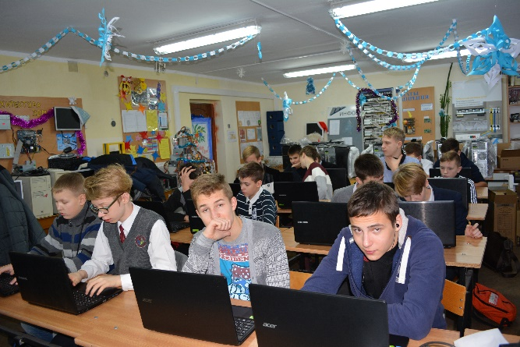
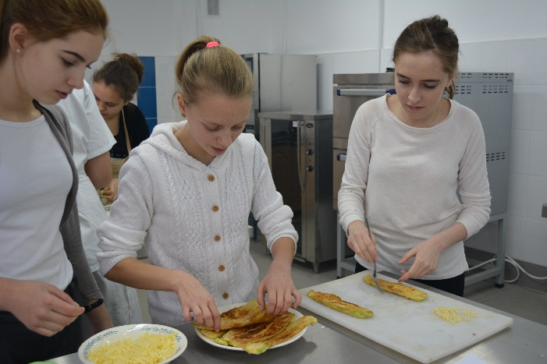
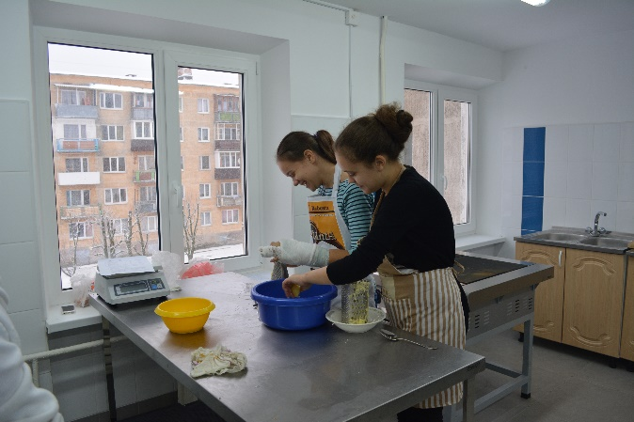
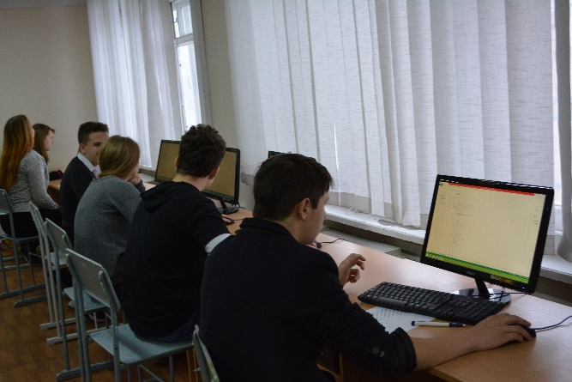
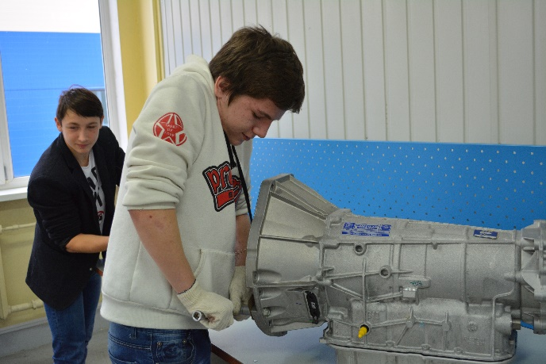
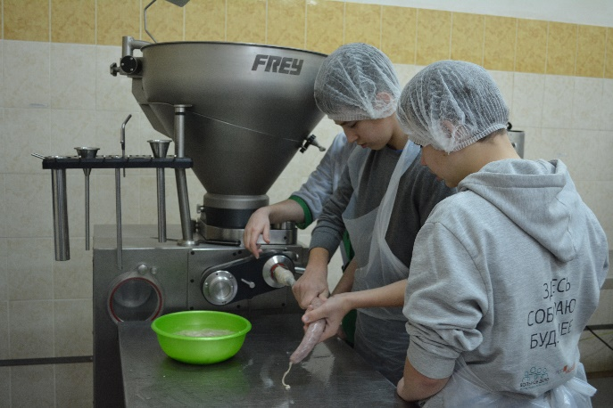
ПРОФЕССИОНАЛЬНЫЕ ПРОБЫ

Slide 62
Профильное обучение для 9 класса
Обучение по 1 модулю по программе профильного обучения «Первая профессия» по выбору школьника
18 - 72 часа

Slide 64
Источники финансирования
Средства школы (15 руб. ученико-час)
Средства колледжа (оборудование орграсходы)
Средства родителей (расходные материалы)

Slide 65
Модель реализации программы «колледж-класса»
Целевая аудитория – учащиеся 10-11 классов
Реализуемая программа – программа второго курса специальности «Автоматические системы управления» (программа первого курса (среднего общего образования) осваивается в рамках освоения программы 10-11 класса)
Форма обучения: очно-заочная
Результат: выпускник колледж-класса имеет право на зачисление в колледж на 3 курс обучения

Slide 66
Индекс | Наименование дисциплины | Количество часов аудиторной нагрузки |  | Место
 |  | очная форма | очно-заочная (45%) | реализации
БД.01 | Русский язык | 78 | 35 | в школе
БД.02 | Литература | 117 | 53 | в школе
БД.03 | Иностранный язык | 117 | 53 | в школе
БД.04 | История | 117 | 53 | в школе
БД.05 | Физическая культура | 117 | 53 | в школе
БД.06 | Основы безопасности жизнедеятельности | 70 | 32 | в школе
БД.07 | Химия | 78 | 35 | в школе
БД.08 | Обществознание (включая экономику и право) | 108 | 49 | в школе
БД.09 | Биология | 36 | 16 | в школе
БД.10 | География | 36 | 16 | в школе
БД.11 | Экология | 36 | 16 | в школе
БД.12 | Основы мировых религиозных культур | 39 | 18 | в школе
ПД.01 | Математика: алгебра и начала анализа; геометрия | 234 | 105 | в школе
ПД.02 | Информатика | 100 | 45 | в школе
ПД.03 | Физика | 121 | 54 | в школе
ОГСЭ.01 | Основы философии | 48 | 22 | в школе
ОГСЭ.02 | История | 48 | 22 | в школе
ОГСЭ.03 | Иностранный язык | 70 | 32 | в школе
ОГСЭ.05 | Физическая культура | 70 | 32 | в школе
ЕН.01 | Математика | 84 | 38 | в школе
ЕН.04 | Физика | 96 | 43 | в школе
ИТОГО |  | 1820 | 819

Slide 67
Индекс | Наименование дисциплины | Количество часов аудиторной нагрузки |  | Место
 |  | очная форма | очно-заочная (45%) | реализации
ОП.01 | Инженерная графика | 134 | 60 | в колледже
ОП.02 | Электротехника | 68 | 31 | в колледже
ОП.04 | Техническая мехника | 180 | 81 | в колледже
ОП.05 | Охрана труда | 34 | 15 | в колледже
ОП.06 | Материаловедение | 80 | 36 | в колледже
ОП.08 | Электронная техника | 68 | 31 | в колледже
ОП.11 | Электротехнические измерения | 16 | 7 | в колледже
ПМ.01 | Организация работ по монтажу и наладке электронного оборудования и систем автоматического управления | 114 | 51 | в колледже
ПМ.04 | Выполнение работ по одной или нескольким профессиям рабочих, должностям служащих "Наладчик контрольно-измерительных приборов и автоматики" | 150 | 68 | в колледже
УП.01 | Учебная практика | 72 | 72 | в колледже
ИТОГО |  | 916 | 452
ПП.04 | Производственная практика | 108 | 108 | на производстве
ИТОГО |  | 108 | 108

Slide 68
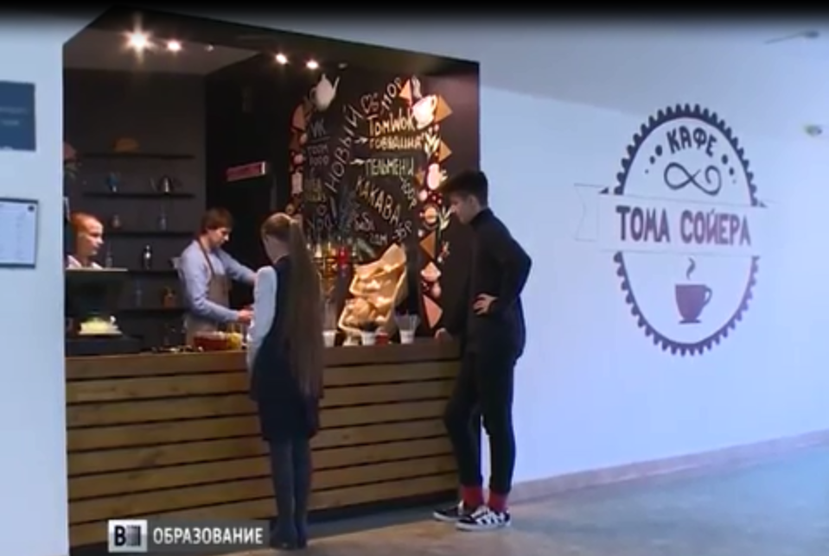

Slide 69
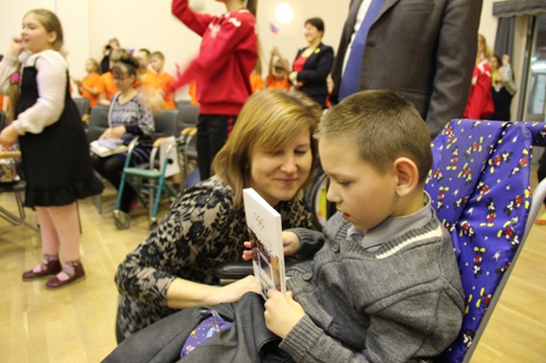
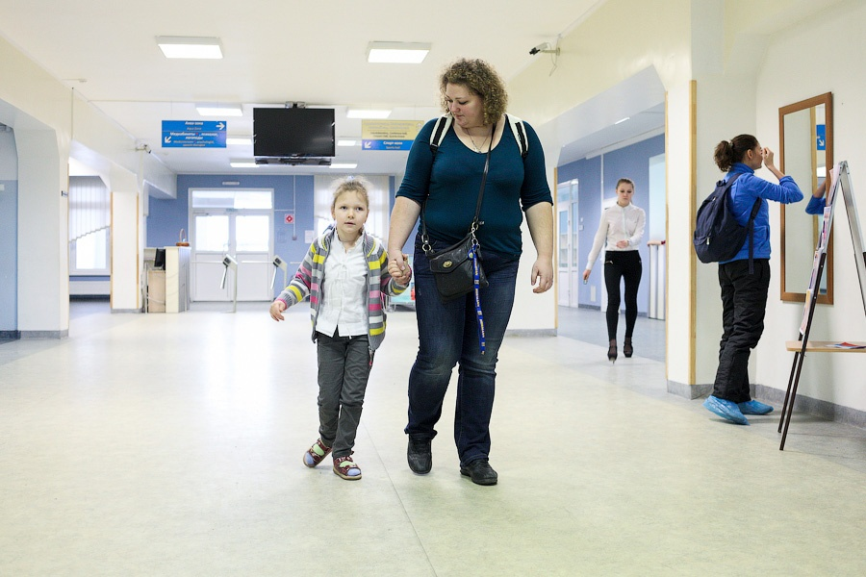
«Школа будущего» –от школы для всех к школе для каждого»
10 первых шагов на пути организации инклюзивного обучения детей с нарушениями опорно-двигательного аппарата

Slide 70
Принципы инклюзии в МБОУ СОШ «Школа будущего»
Максимальная гибкость
Максимальное погружение
Как можно раньше

Slide 71
Шаг первый : целеполагание, осознание своей миссии

Slide 72
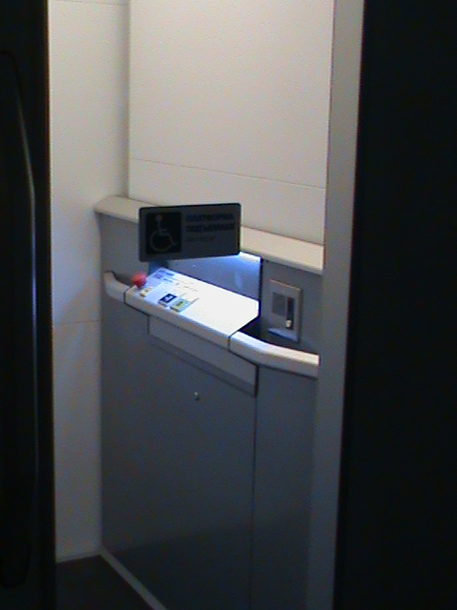
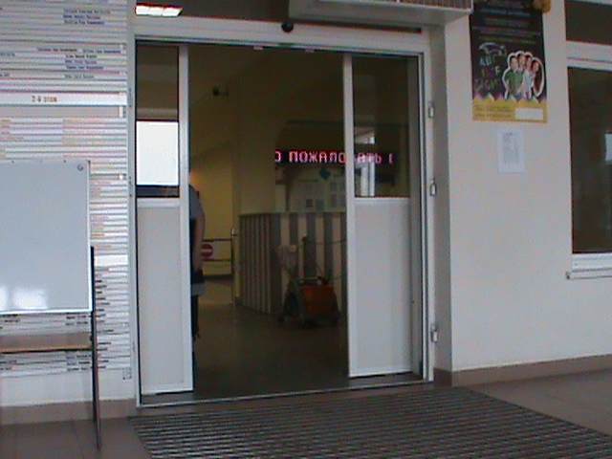
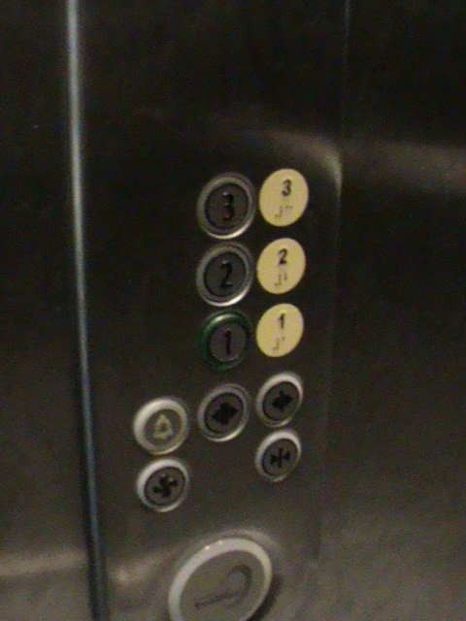
Шаг второй: создание безбарьерной среды. Гранты!!!
Учеников с НОДА в нашей школе –
20 человек из них:
13 - обучаются в начальной школе, 7 - в основной, 1 в старшей

Slide 73
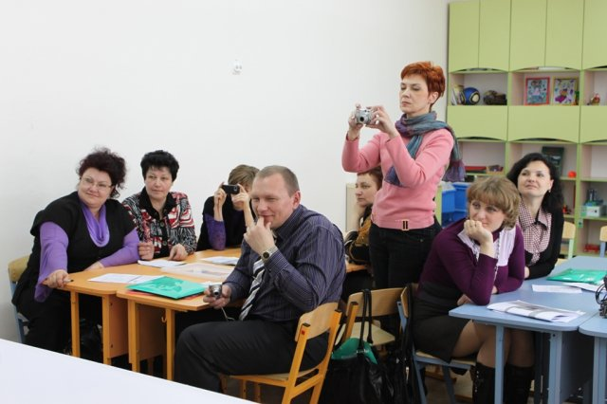
Шаг третий: формирование команды и повышение квалификации

Slide 74
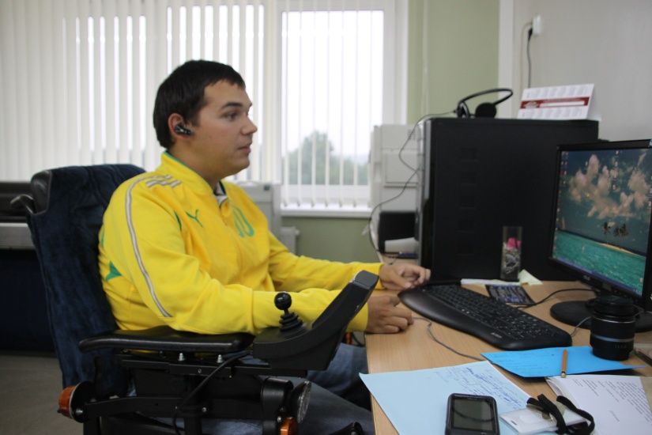
Шаг четвертый: педагоги – появление сотрудников с ОВЗ

Slide 75
Серёжа (Сергей Васильевич)

Slide 76
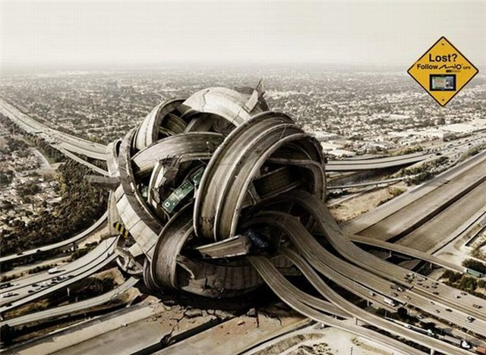
Шаг пятый: помочь родителю и ребенку выбрать путь

Slide 77
Шаг шестой: социально-психологическое сопровождение

Slide 78
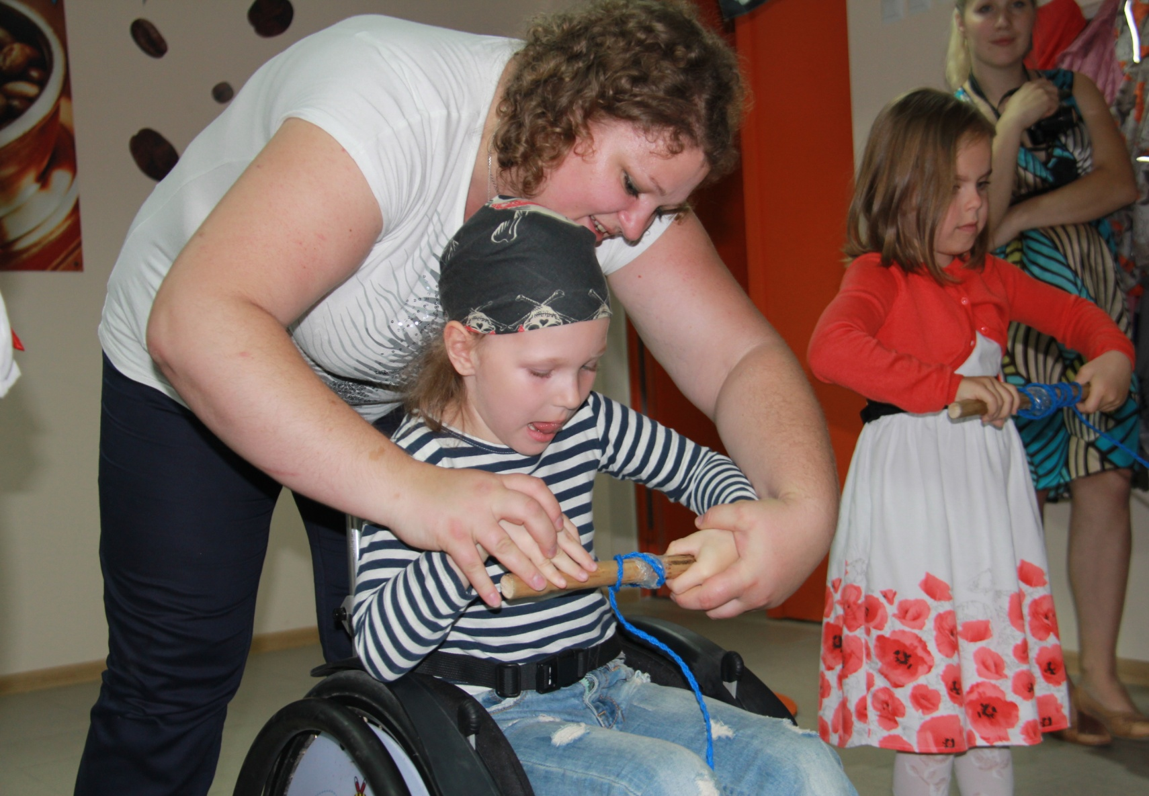
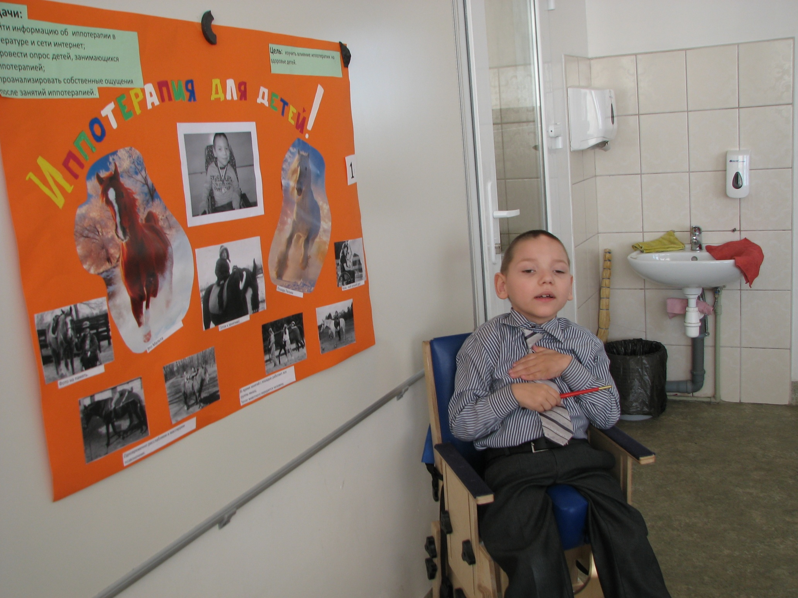
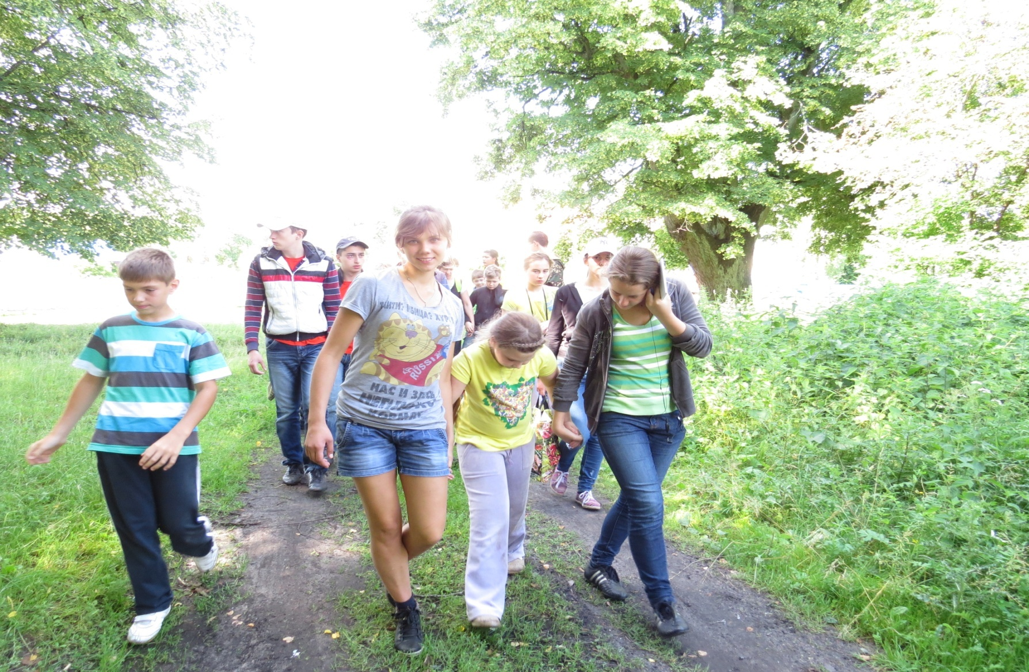
Шаг седьмой: участие детей с ОВЗ в проектной деятельности, научных конференциях

Slide 79
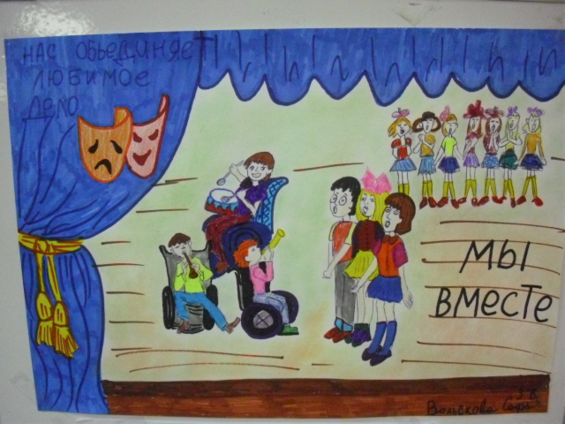
Шаг восьмой: взаимодействие и сотрудничество детей

Slide 80
«Современные технологии в работе по социализации детей с ОВЗ» «Аватар» в школе»

Slide 81
Шаг девятый: сотрудничество Родитель-Школа и Родитель-Родитель

Slide 82
Десятый шаг: создание ресурсного центра по инклюзивному образованию

Slide 83
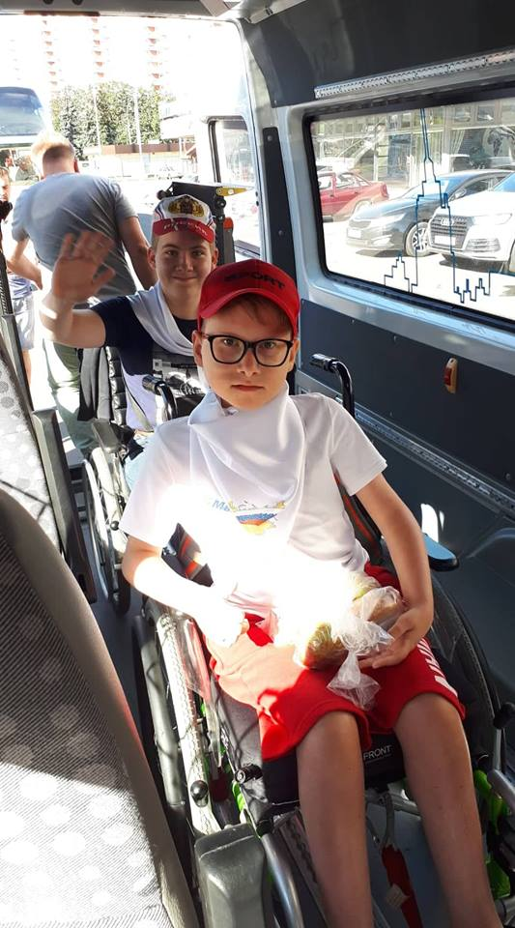
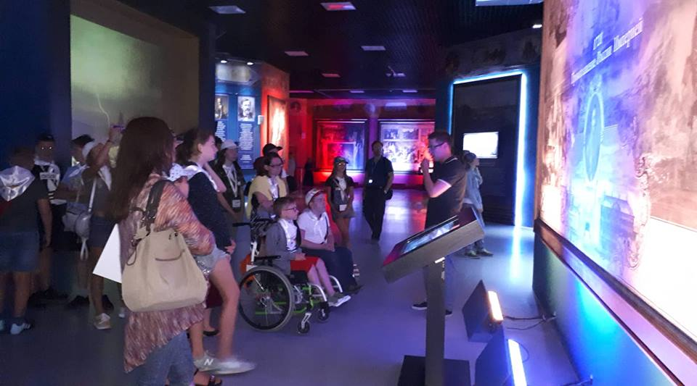
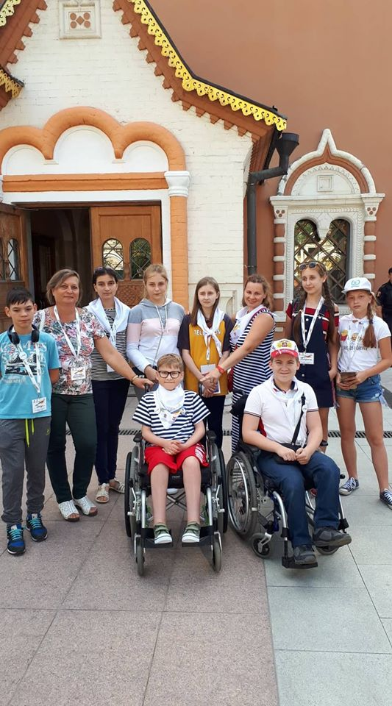
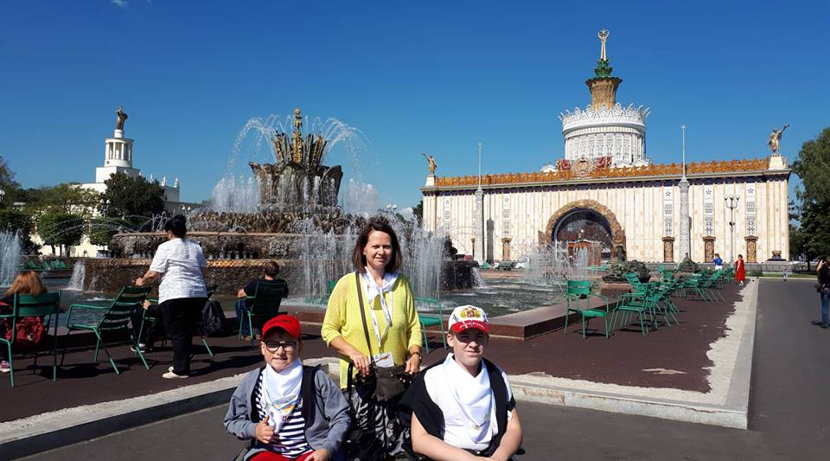
Мы – россияне!

Slide 84
2. Как?

Slide 85
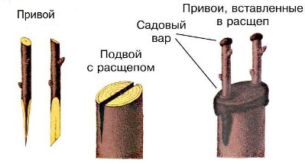
Принципы
Notes:
Решили, выбрали, договорились. Что дальше? Как прививать???

Slide 86
Фуллан М. Выбор ложных движущих сил для реформы целостной системы. – Вопросы образования, № 4, 2011 г. – с. 79-105
Критерии | Оценка
усиление внутренней мотивации учителей и учеников
вовлечение учителей и учеников в непрерывный процесс улучшения преподавания и учения
побуждение к коллективной и командной работе
охват всех 100% учителей и учащихся

Slide 88
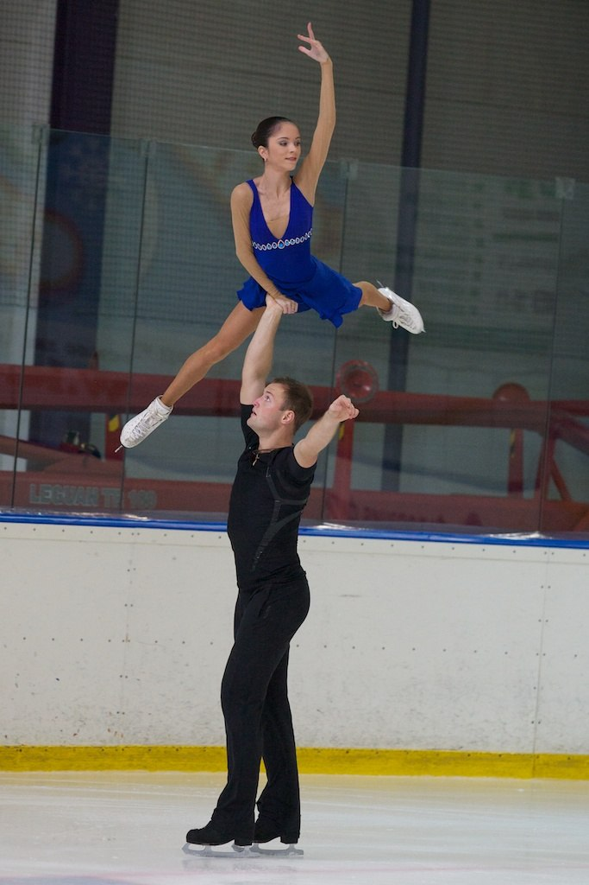
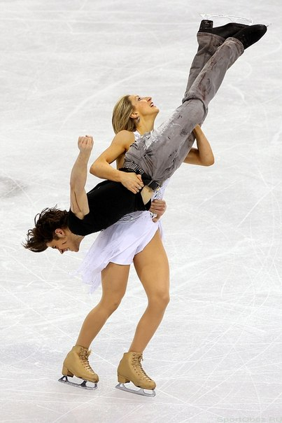
Поддержка – один из самых красивых элементов
Фестиваль «Педагогические дуэты» - повышение социального капитала

Slide 89
Сопротивление личности воспитательному воздействию – Принцип 1 «Социальная анестезия»

Slide 90
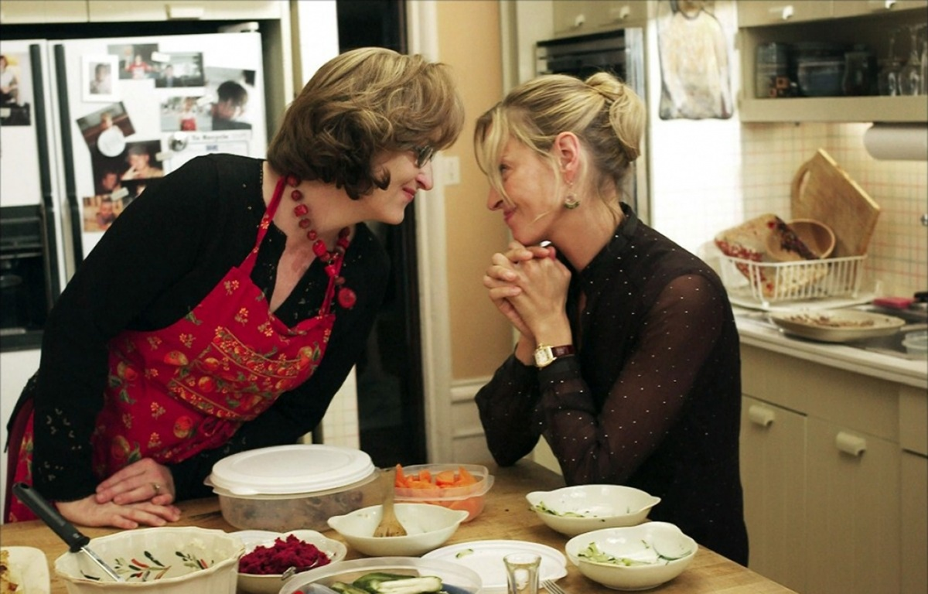
Принцип 2. «Визит свекрови на кухню»

Slide 91
Принцип 3. «Путешествие» (образовательное путешествие по инициативе самих педагогов – учитель не объект, а субъект изменений)

Slide 92
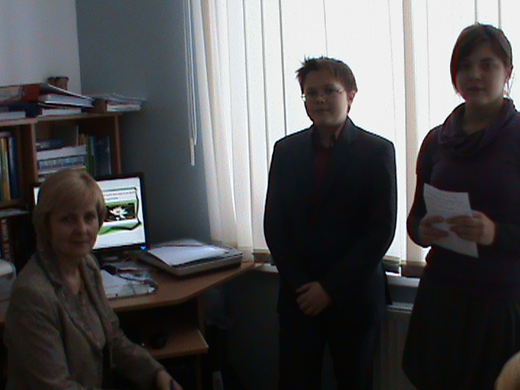
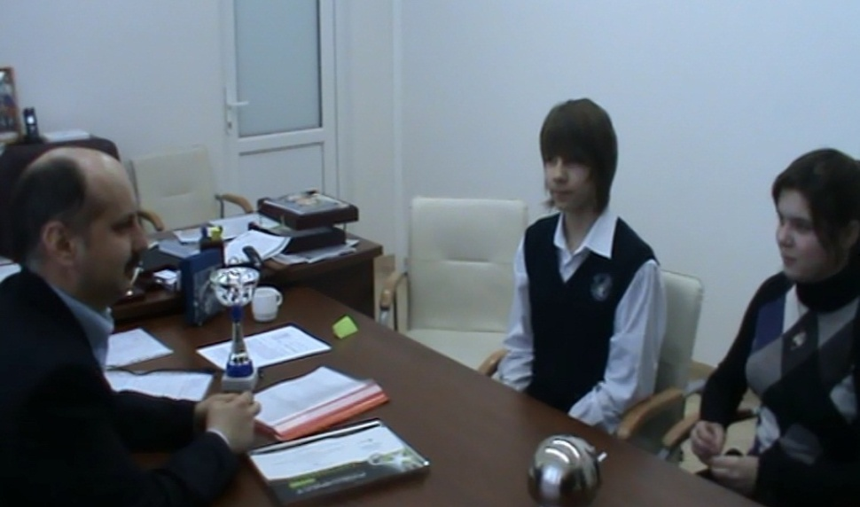
4. «Принцип слона»

Slide 93
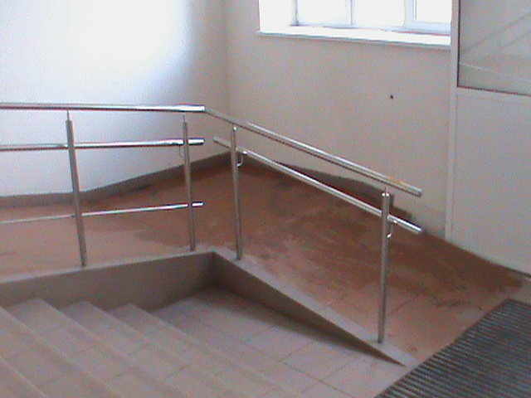

Slide 94
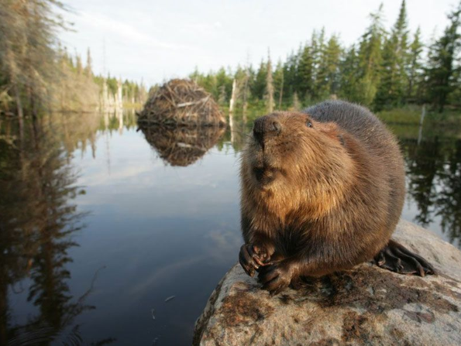
5. «Принцип бобра»

Slide 95
Притча о кедре

Slide 96
Координаты для связи
МБОУ СОШ
«Школа будущего»
Тел. +79097889605
Эл. почта: algoal@yandex.ru

Slide 97
Благодарю
за внимание!
Успешного учебного года! ☺

Slide 98
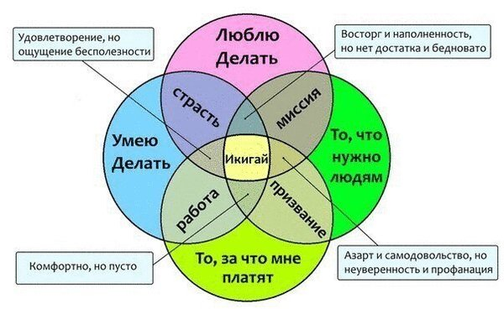
Счастье
https://zen.yandex.ru/media/id/5ac30a5e5991d33f1beb5730/formula-rascheta-uspeha-5ac5024a8c8be3a432e292f3

